Slide 1
АКТУАЛЬНЫЕ ПРЕДЛОЖЕНИЯ И ПОСЛЕДНИЕ ИЗМЕНЕНИЯ ПО ТРАНЗАКЦИОННЫМ ПРОДУКТАМ В АО «РОССЕЛЬХОЗБАНК»
ДЕПАРТАМЕНТ ТРАНЗАКЦИОННОГО БИЗНЕСА И ЦИФРОВЫХ КАНАЛОВ ПРОДАЖ МСБ И МИКРОБИЗНЕСА
05.10.2022

Slide 2
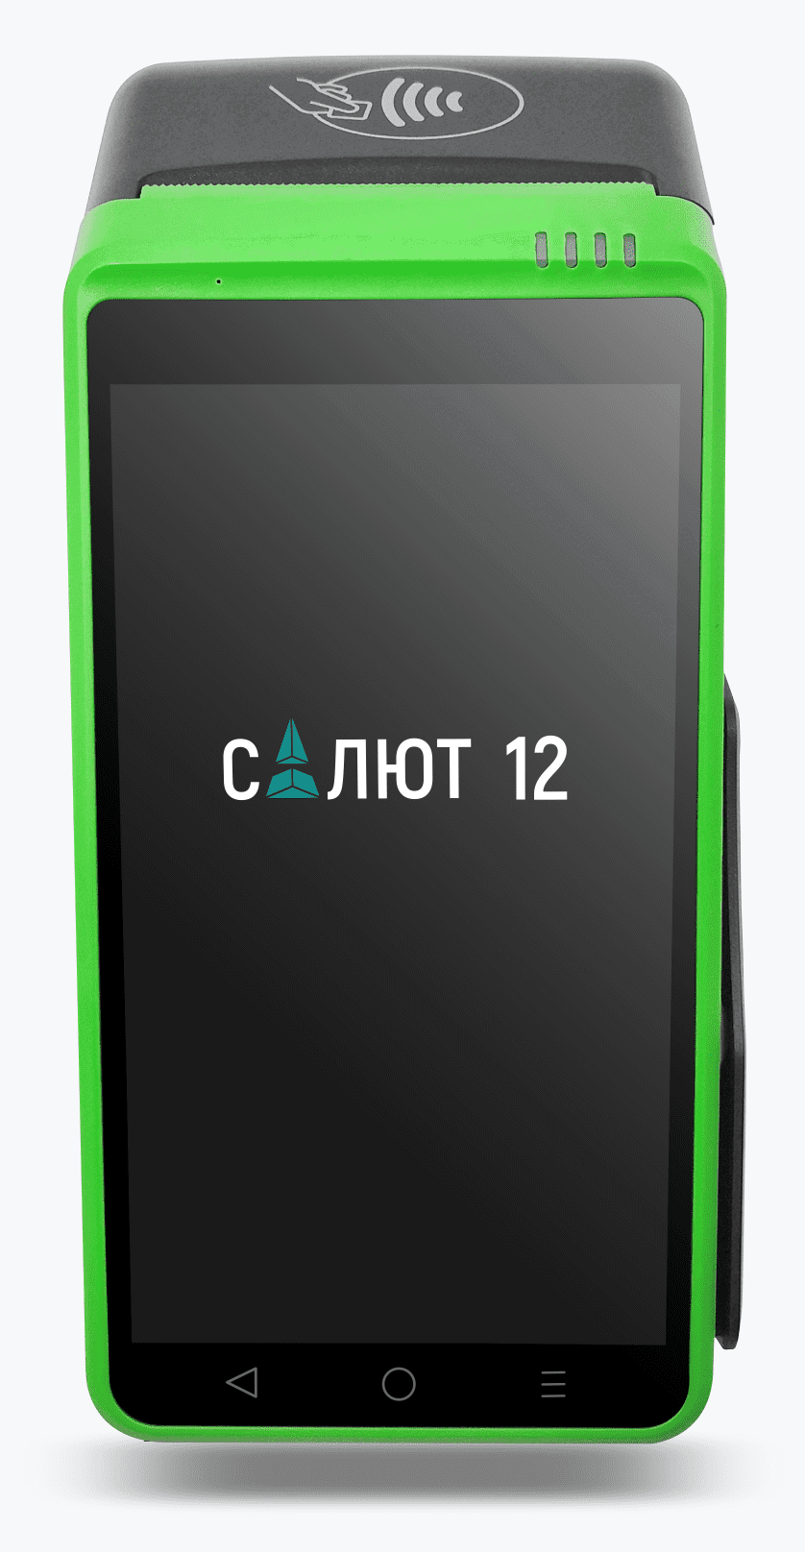
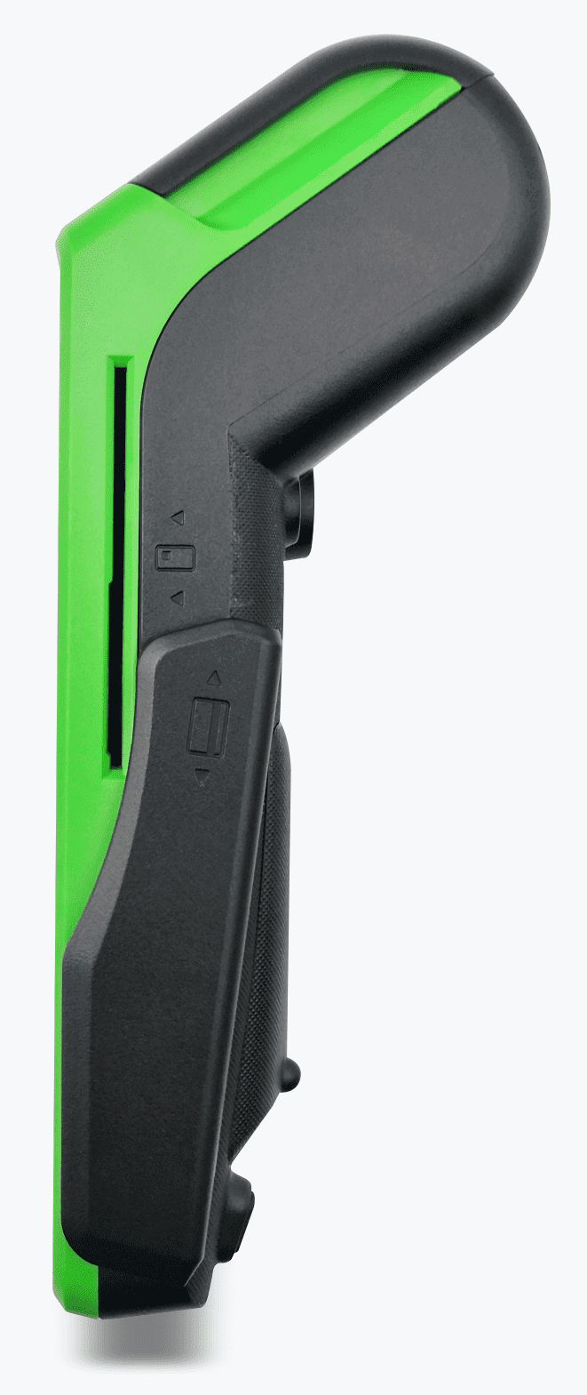

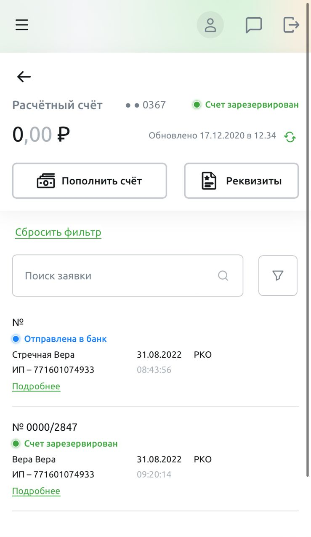
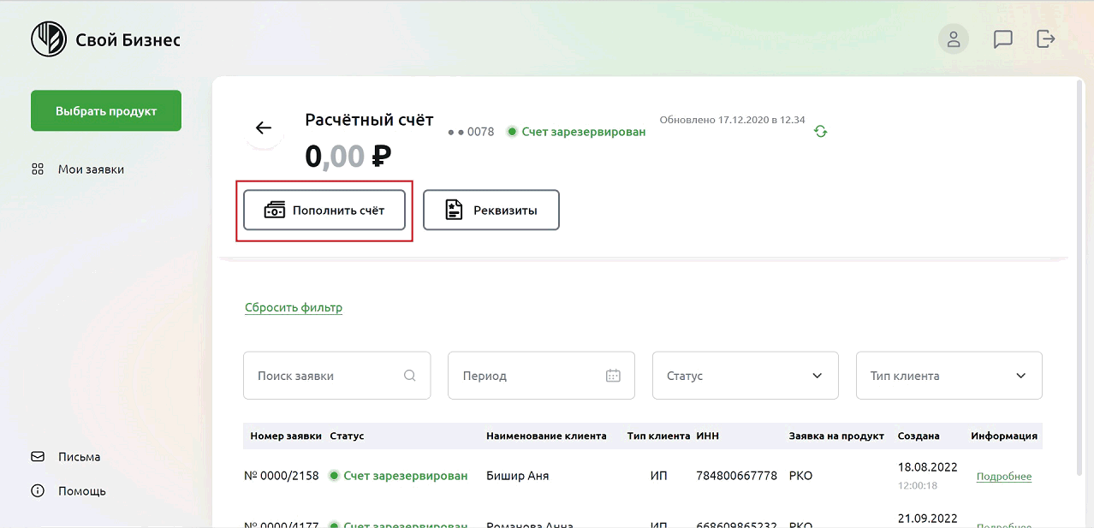


РАСЧЕТНО-КАССОВОЕ ОБСЛУЖИВАНИЕ В АО «РОССЕЛЬХОЗБАНК»
Обновили сервис открытия счета
При резервировании счёта на сайте клиенту сразу предоставляется доступ в ДБО Свой Бизнес [гостевая зона]
В гостевой зоне реализована возможность отслеживать статус заявки, смотреть реквизиты счёта и пополнять счет через QR-код
Единый логин и пароль для учётной записи ДБО Свой Бизнес
Запустили новые тарифные планы
«Всегда сезон» «Все просто»
3 в 1
Расчетный счет
Онлайн-касса 54-ФЗ
Торговый эквайринг за 1%
Тарифный план без ежемесячной абонентской платы
Стоимость формируется в зависимости от активности/оборотов по счету
ДЛЯ КЛИЕНТА
отсутствие абонентской платы
льготное эквайринговое обслуживание
онлайн-касса 54-ФЗ от партнера Банка
бесплатно
ДЛЯ КЛИЕНТА
отсутствие абонентской платы
наиболее востребованные услуги Банка
обслуживание без лишних затрат
Новые сервисы Контактного центра для юридических лиц
Теперь можно узнать финансовую информацию без визита в офис
Изменен режим работы, теперь поддержка контактного центра доступна в рабочее время во всех часовых поясах России

Slide 3
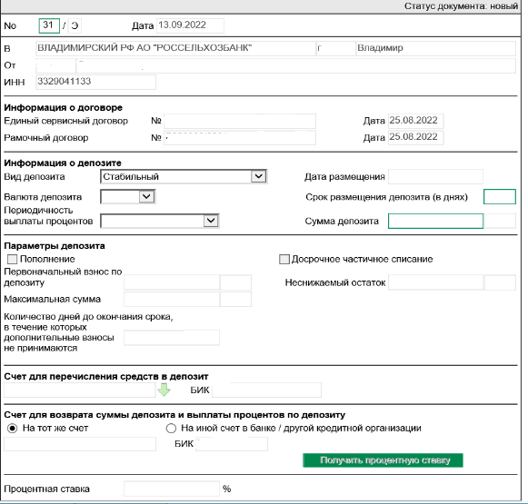
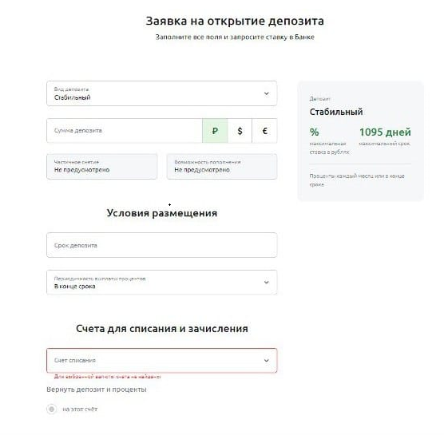
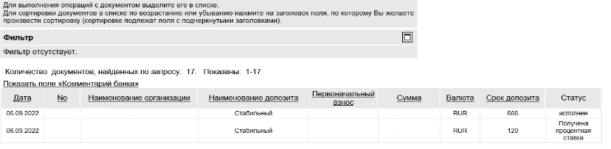

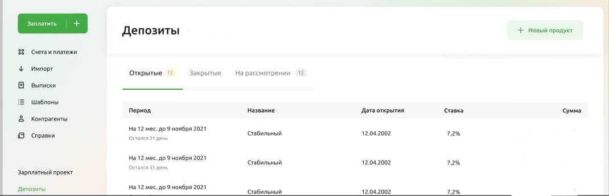


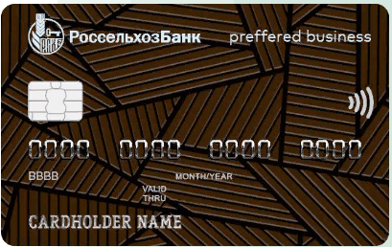
РАСЧЕТНО-КАССОВОЕ ОБСЛУЖИВАНИЕ В АО «РОССЕЛЬХОЗБАНК»
Выпуск Бизнес-карты стал проще, а возможностей больше…
Улучшили линейку депозитных продуктов
Понятный интерфейс и удобный сервис в Свой бизнес:
Сейчас:
Возможность оформить в «один» клик
Доступна вся информация по условиям размещения депозита
Скоро (1кв23)
Уведомления с напоминанием об окончании срока размещения депозита
- Выпуск карты «в одно касание»
Было: 3 документа
Стало: 1 документ в рамках ЕСД
- Расширили зону покрытия банкоматами для использования бизнес-карт за счет партнерства с Альфа-банком и Росбанком
- Теперь не требуется открытие отдельного счета для действующих клиентов
Депозит «Оперативный» можно открыть на срок от 90 дней
Теперь клиентам доступна возможность управления своими ресурсами в режиме онлайн и заключать депозитные сделки на более короткий срок, а также пользоваться опциями досрочного возврата и пополнения

Slide 4


РАСЧЕТНО-КАССОВОЕ ОБСЛУЖИВАНИЕ В АО «РОССЕЛЬХОЗБАНК»
Расширили перечень льгот в пакетах услуг для АПК
Запустили программу лояльности для корпоративных клиентов "Свой Бизнес - БОНУС"
Зарплатный проект без комиссии стал доступен в рамках пакетной
линейки АГРО
Клиент: совершает привычные платежи
Банк: начисляет клиенту бонусы, которые можно потратить на услуги банка или обменять на выгодные предложения партнерской программы
Для самых активных клиентов мы приготовили больше бонусов¹
¹возможность накопить больше бонусов при повышении статуса в программе

